Slide 1
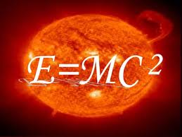
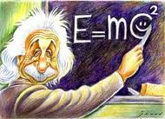
تكافؤ الكتلة و الطاقة

Slide 2
مقدمة
من خلال تجارب العلماء في مسارعة الجسيم المشحون وجدو انه لا يمكن الوصول الى سرعة الضوء مهما زادت القوة المؤثرة على الجسيم.
حسب قانون نيوتن الثاني ق=ك ت, و بذلك اذا اثرت قوة على الجسم فإنه يتسارع أي تزداد سرعته.
من ناحية نظرية: إذا ظل تأثير القوة مستمرا يمكن ان يصل الجسم لسرعة ما لانهاية.
أي يمكنه الوصول الى سرعة الضوء.
و لكن هذا فشل تجريبيا.

Slide 3
تكافؤ الكتلة والطاقة
التفسير لهذه الطاهرة هو كما يأتي:
  عند الاقتراب من سرعة الضوء يقل مقدار التزايد في سرعة الجسم(يقل مقدار التسارع).
  بما أن القوة ثابتة فإن لذلك حسب القانون ق=ك ت يجب ان تزداد الكتلة لتعوض النقص في قيمة التسارع.
  مصدر الزيادة في الكتلة هو الشغل الذي تبذله القوة على الجسم, حيث تضيف له طاقة و تتحول هذه الطاقة الى كتلة.
يمكن حساب كمية الطاقة في كتلة معينة من علاقة اينشتاين:
ط = ك. × س2
حيث: ك. هي كتلة السكون للجسم, س هي سرعة الضوء

Slide 4
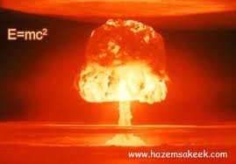
تكافؤ الكتلة والطاقة
إن لقانون تكافؤ الكتلة والطاقة له الأثر الكبير في عصرنا الحالي فهو الذي أدى إلى أن مقدار ضئيل جداً من المادة يمكن أن يعطي كمية هائلة من الطاقة حيث أن الكتلة عندما نضربها في مربع السرعة ستنتج مقداراً كبيراً من الطاقة.. مهما كانت الكتلة صغيرة.. وكان أول إثبات عملي لقانون تكافؤ الكتلة والطاقة هو تفجير أول قنبلة ذرية في عام 1945. توصل العالم اينشتين إلى هذا القانون عن طريق تفكيره في إن كتلة الجسم تزداد بزيادة سرعته.

Slide 5
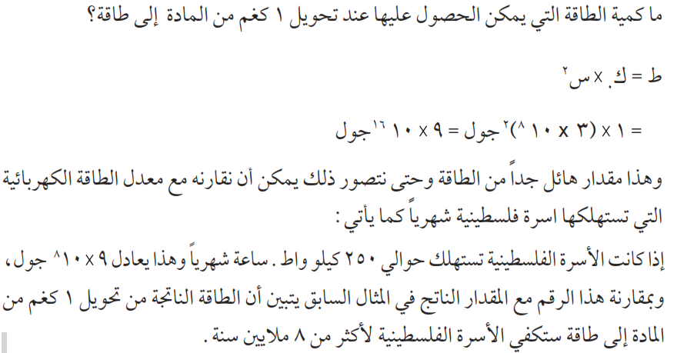
تكافؤ الكتلة والطاقة

